Slide 1

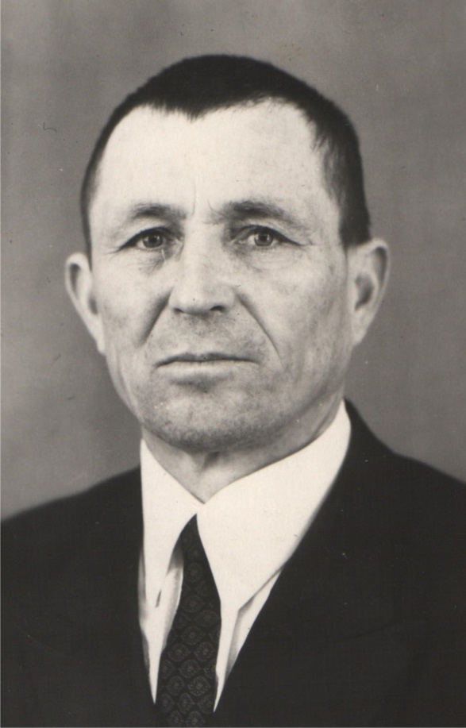

Назипов Фатих Назипович
Назипов Фатих Назипович родился 25 июля 1923 года в деревне Таттикаш, Тат.АССР.
В сентябре 1942 года призван в ряды Вооруженных сил ССР. . Служил в 65-ой танковой бригаде, стрелок комендантского взвода роты управления, старший сержант. Воевал на Брянском, Первом Украинском фронтах.
В составе Войск 1-го Белорусского фронта 65 танкового полка был пройден длинный путь до Берлина на танке Т-34. В одном из многочисленных боев их танк был подбит, но экипаж остался в живых и войну продолжили на другом танке. Мобилизован в 1942 году. Демобилизовался в 1947 году. Работал в нефтедобывающей отрасли операторoм.
Награжден двумя орденами Красной Звезды ( 14.02.1945, 29.05.1945), Отечественной войны второй степени (1985), медалями "За взятие Берлина", "За освобождение Варшавы", "За победу над Германией", юбилейными медалями.
Умер в 1996 году, похоронен в Менделеевске.

